Slide 1
Κεφάλαιο 12
Το ανάγλυφο της Γης

Slide 2
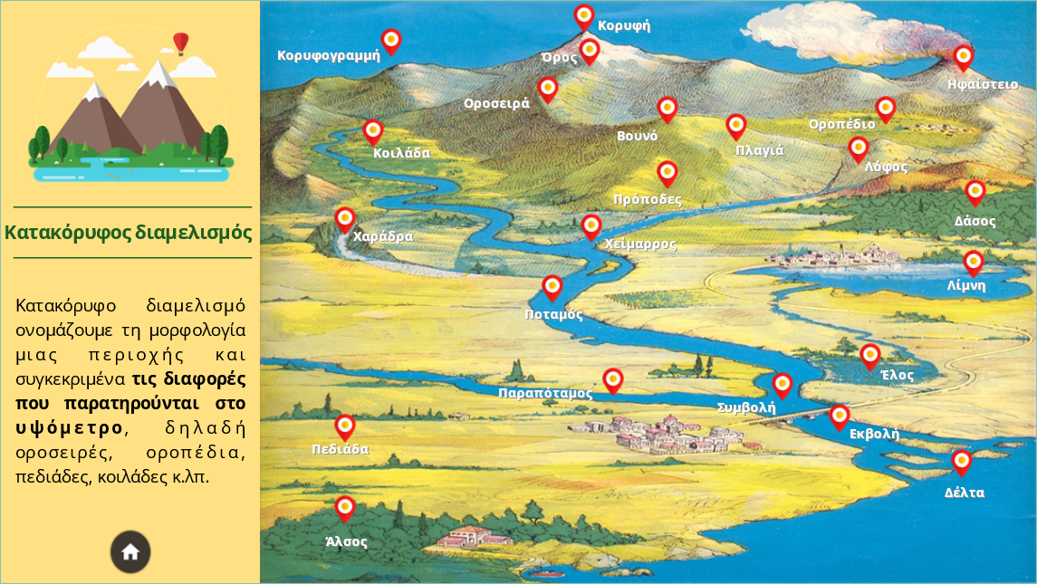

Slide 4
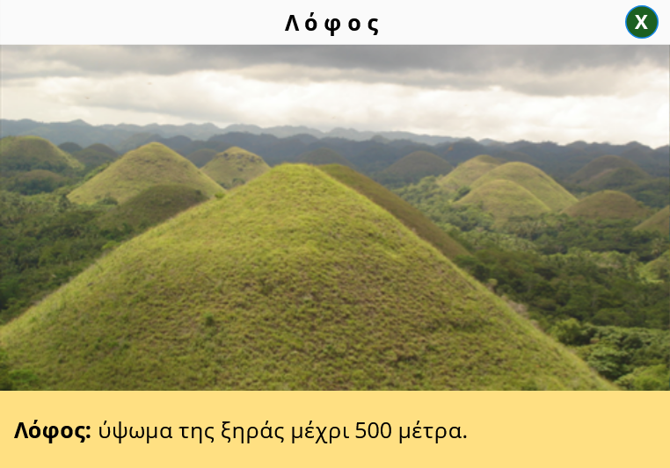

Slide 6
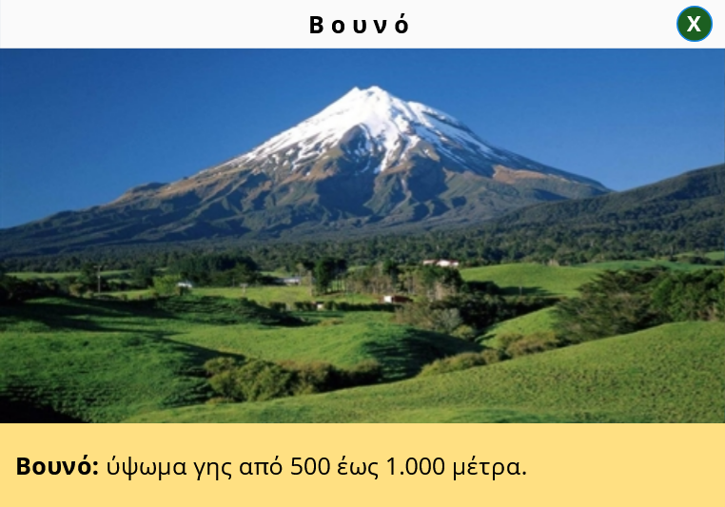

Slide 10
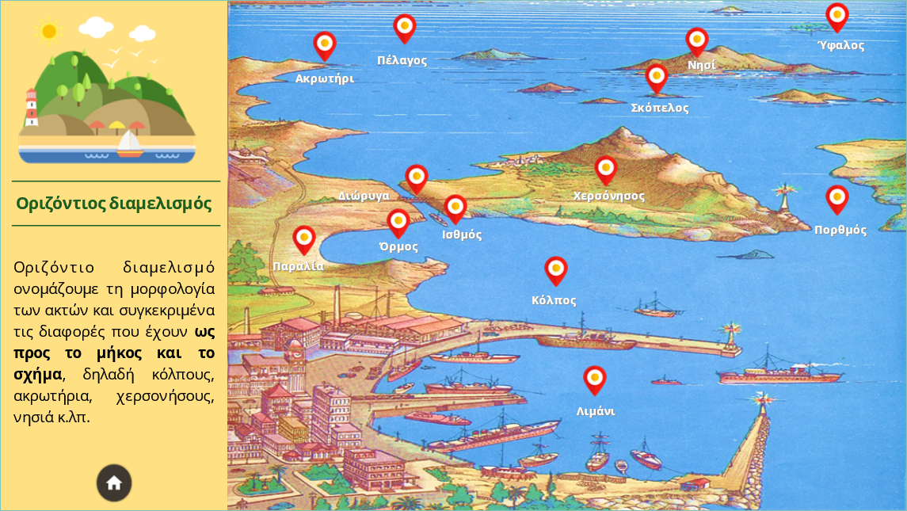

Slide 14
